Slide 1
Napredni operativni sistemi
Projekat 1
Modifikacija i rebuild-ovanje Linux kernela
Vukadin Drašković 1613

Slide 2
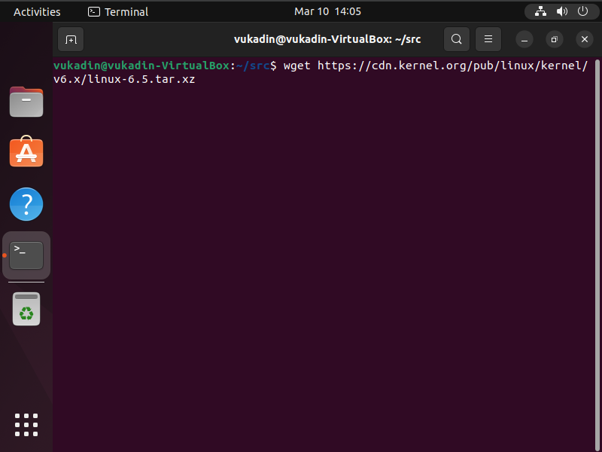
Preuzimanje izvornog koda Linux kernela
Kreiran je src folder u koji je preuzet izvorni kod. Nakon komande wget je neophodno izvršiti komandu tar xf kako bismo dekompresovali preuzeti fajl i dobili izvorni kod u folderu linux-6.5.

Slide 3
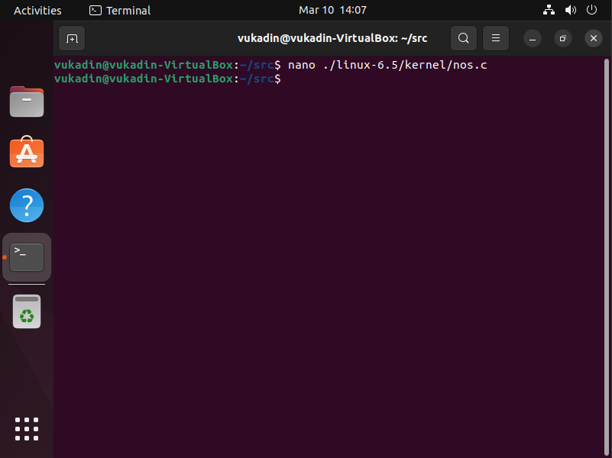
Dodavanje novog sistemskog poziva (1)
Kreiranje fajla nos.c koji će sadržati kod sistemskog poziva.

Slide 4
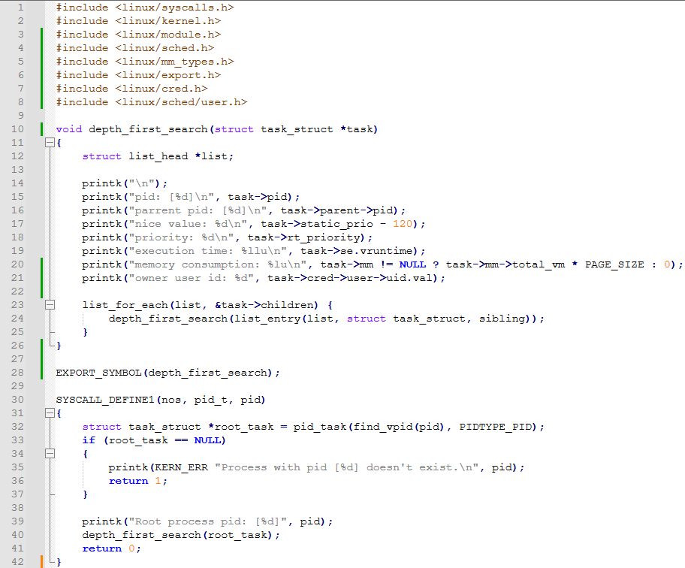
Dodavanje novog sistemskog poziva (1)
Na slici je prikazan kod sistemskog poziva. Kreirana funkcija depth_first_search je export-ovana kako bi mogla da se koristi iz modula koji ćemo kreirati kasnije. Računanje nice vrednosti procesa je preuzeto sa linka. Zauzeće memorije procesa se računa tako što se broj stranica koje proces drži pomnoži sa veličinom stranice u sistemu. Postoji provera kod prikazivanja zauzetosti memorije da li task uopšte sadrži alociranu promenljivu mm (struktura mm_struct), jer je neki procesi nisu sadržali prilikom testiranja (konkretno proces sa pid=2).
Sistemski poziv zahteva jedan parametar pid tipa pid_t.

Slide 5
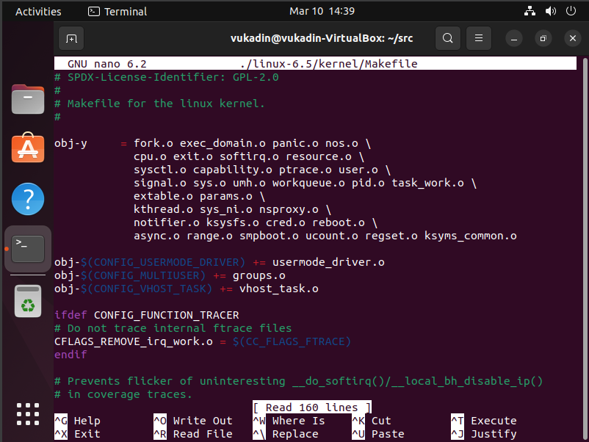
Dodavanje novog sistemskog poziva (2)
Dodavanje nos.o fajla u obj-y listu u fajlu src/linux-6.5/kernel/Makefile.

Slide 6
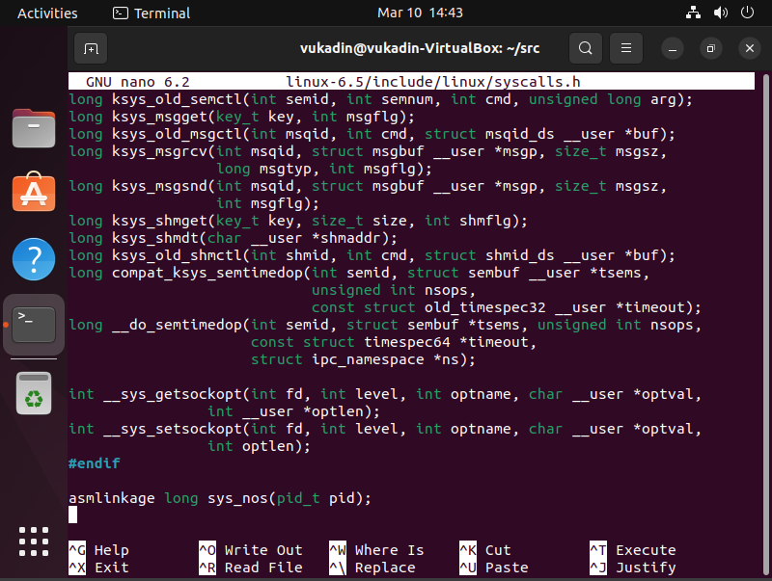
Dodavanje novog sistemskog poziva (3)
Dodavanje deklaracije funkcije našeg sistemskog poziva na kraju fajla src/linux-6.5/include/linux/syscalls.h.

Slide 7
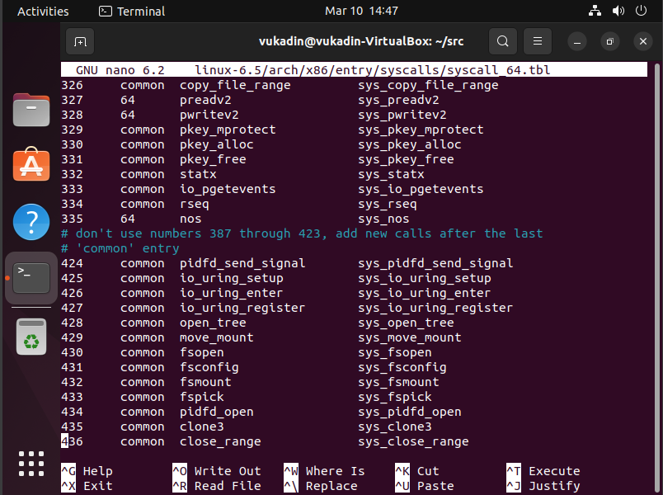
Dodavanje novog sistemskog poziva (4)
Dodavanje sistemskog poziva u tabelu sistemskih poziva za našu arhitekturu x86_64 u fajlu src/linux-6.5/arch/x86/entry/syscalls/syscall_64.tbl. Sistemski poziv sys_nos nosi broj 335.

Slide 8
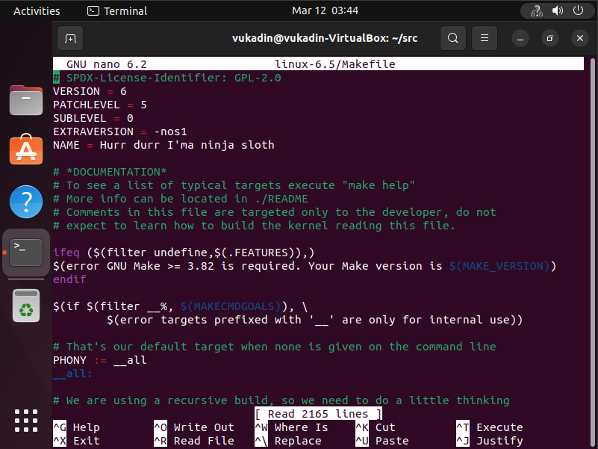
Build-ovanje Linux kernela (1)
Postaviti Extraversion na željenu vrednost (na slici -nos1) u src/linux-6.5/Makefile.

Slide 9
Build-ovanje Linux kernela (2)
U src/linux-6.5 je neophodno izvršiti sledeće komande u src/linux-6.5 folderu:
make defconfig (kreiranje podrazumevane konfiguracije)
make –j8 (kompajliranje kelnera izvršava 8 procesa)
make modules (kompajliranje modula)
make modules_install (instaliranje modula)
make install (instaliranje kernela)

Slide 10
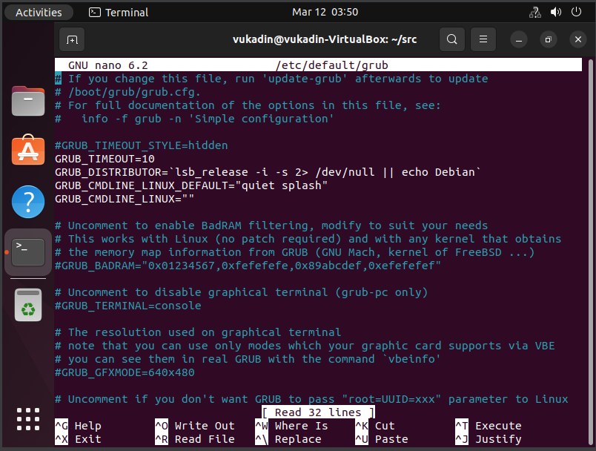
Build-ovanje Linux kernela (3)
Izvršavanjem komande sudo nano /etc/default/grub će se otvoriti konfiguracija GRUB boot loader-a. Neophodno je zakometarisati liniju GRUB_TIMEOUT_STYLE=hidden i postaviti GRUB_TIMEOUT=10 (timeout nakon koga će se pokrenuti podrazumevana verzija kernela).

Slide 11
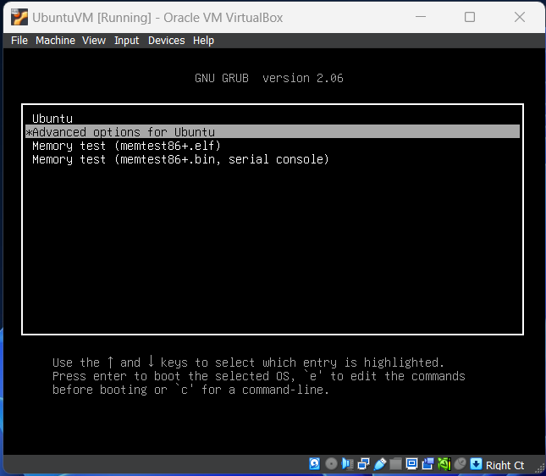
Pokretanje Linux kernela (1)
Nakon restartovanja računara, potrebno je odabrati opciju Advanced options for Ubuntu.

Slide 12
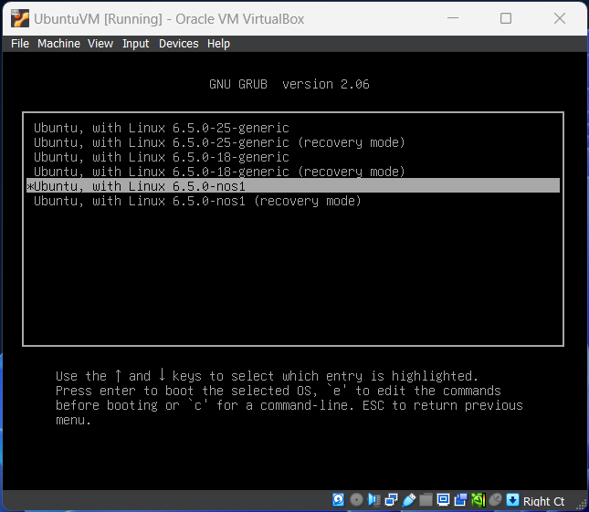
Pokretanje Linux kernela (2)
A zatim odabrati verziju kernela koju želimo da pokrenemo.

Slide 13
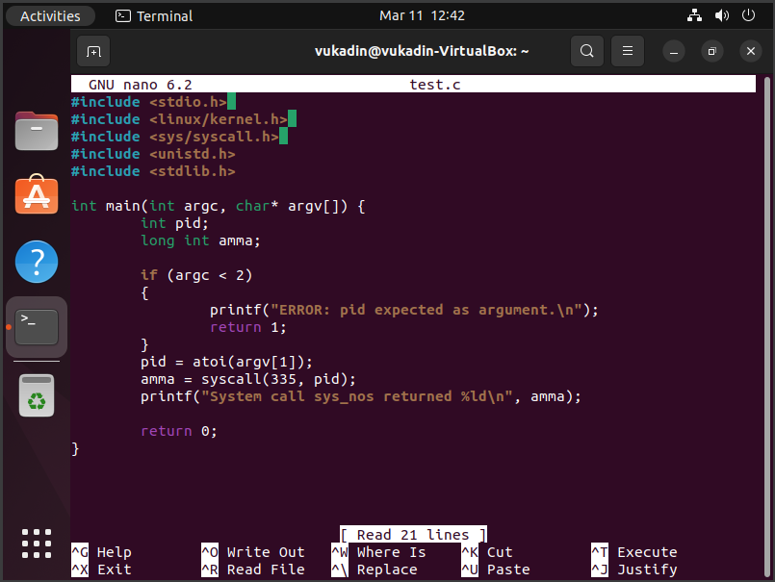
Testiranje sistemskog poziva (1)
Neophodno je kreirati fajl test.c (sadržaj fajla je prikazan na slici), čijim se kompajliranjem naredbom gcc test.c –o test dobija izvršni fajl test.

Slide 14
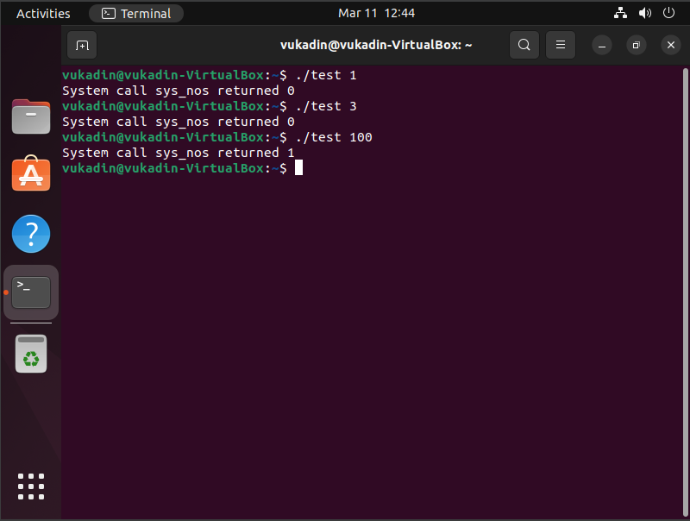
Testiranje sistemskog poziva (2)
Prilikom pokretanja test programa, neophodno je da se kao argument prosledi pid procesa čije stablo želimo da prikažemo.
Sistemski poziv vraća 1 prilikom testiranja za pid=100, jer proces sa navedenim pid ne postoji u sistemu. Da bismo videli logove kernela, neophodno je da izvršimo komandu dmesg.

Slide 15
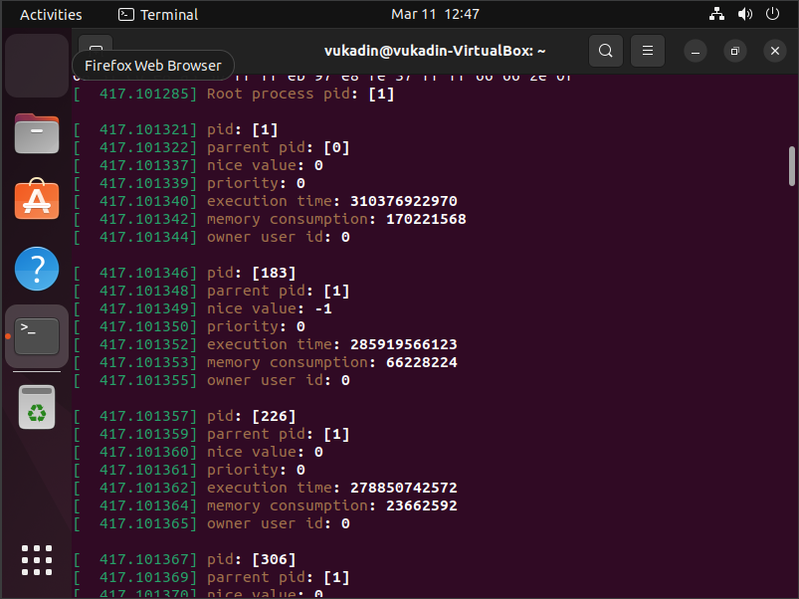
Testiranje sistemskog poziva (3)
Rezultat za pid=1.

Slide 16
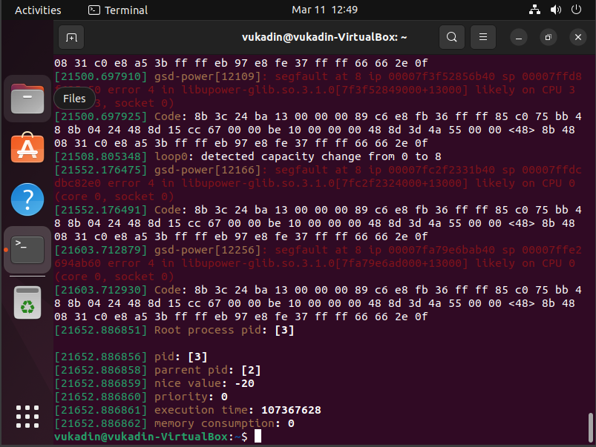
Testiranje sistemskog poziva (4)
Rezultat za pid=3.

Slide 17
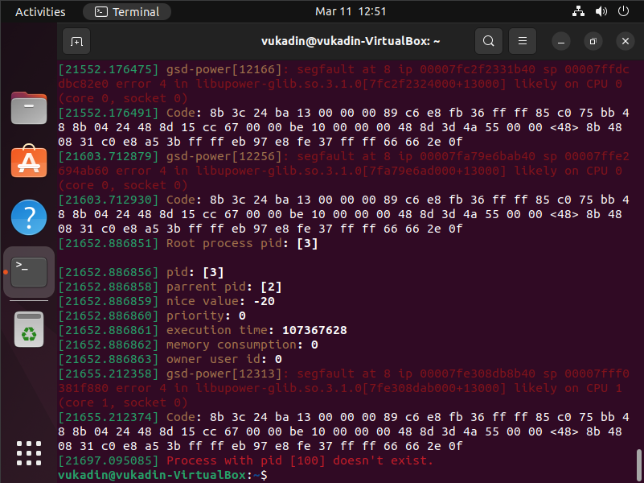
Testiranje sistemskog poziva (5)
Rezultat za pid=100.

Slide 18
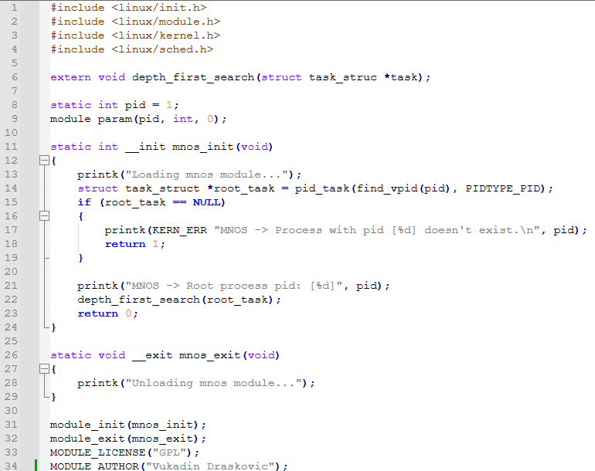
Dodavanje kernel modula (1)
Neophodno je kreirati fajl mnos.c koji će sadržati kod našeg kernel modula koji je prikazan na slici. Kernel modul poziva depth_first_search funkciju iz fajla sistemskog poziva (nos.c) koji smo ranije kreirali. Fajl mnos.c se nalazi u src folderu gde smo smestili kod linux kernela nakon preuzimanja komandom wget.

Slide 19
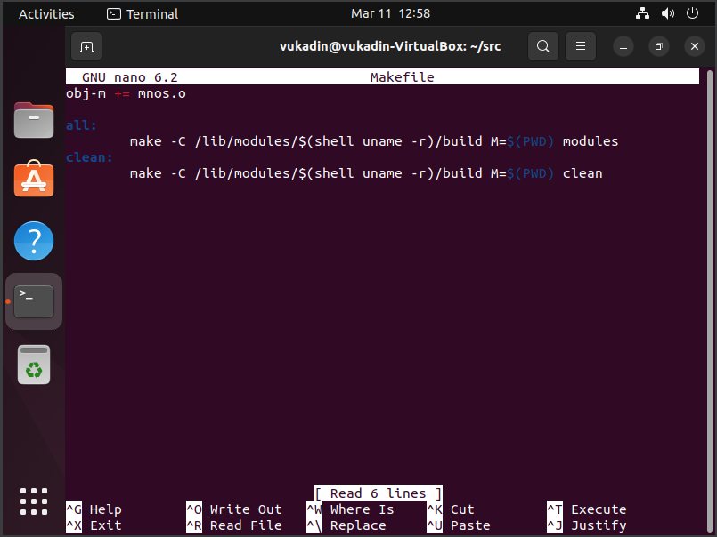
Dodavanje kernel modula (2)
U istom folderu u kom smo kreirali mnos.c se treba kreirati fajl Makefile, koji će sadržati instrukcije za build-ovanje našeg modula prikazane na slici. Sadržaj Makefile-a je preuzet sa linka.

Slide 20
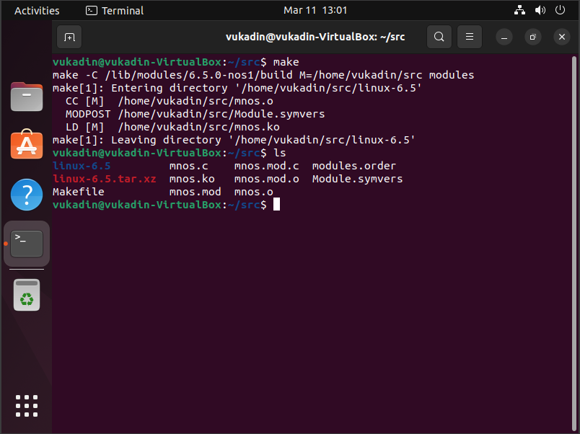
Build-ovanje kernel modula
Komandom make u folderu gde se nalazi Makefile pokrećemo build-ovanje našeg modula. Nakon build-a smo dobili fajl mnos.ko koji predstavlja naš modul.

Slide 21
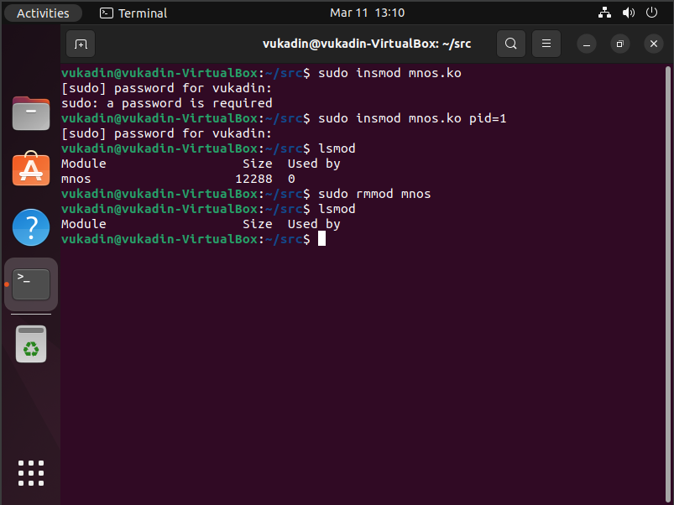
Testiranje kernel modula (1)
Najpre je neophodno učitati modul komandom sudo insmod mnos.ko. Tada postavljamo parametar pid na pid procesa za koji želimo da prikažemo stablo.
Da bismo se uverili da je naš modul zaista učitan, možemo izvršiti komandu lsmod.
Uklanjanje modula iz kernela se vrši komandom sudo rmmod mnos.
Da bismo se uverili da je naš modul zaista uklonjen, opet možemo izvršiti komandu lsmod.

Slide 22
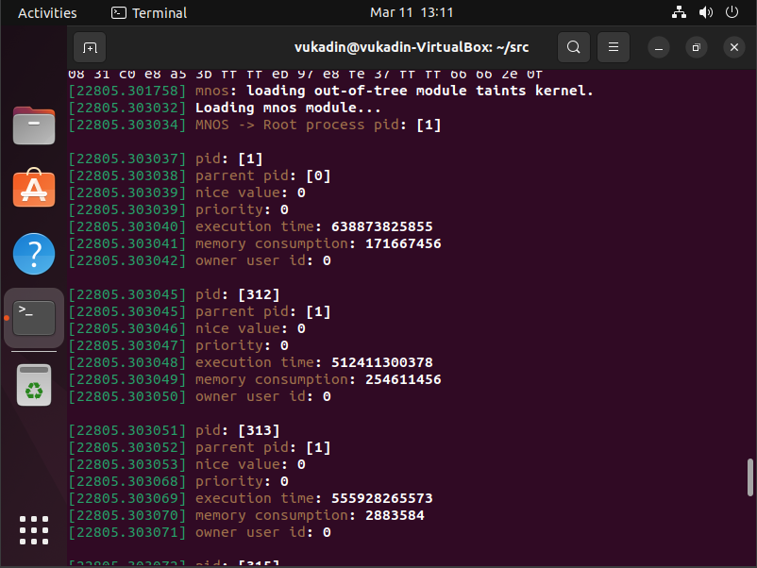
Testiranje kernel modula (2)
Naš modul je prilikom učitavanja prikazao stablo procesa, a prikaz možemo videti tako što ćemo pogledati log kernela komandom dmesg. Rezultat pokretnja modula za pid=1.

Slide 23
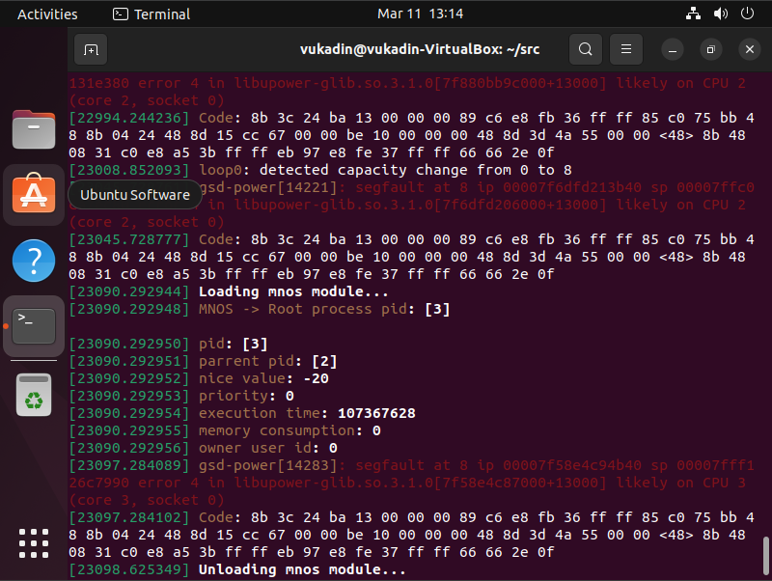
Testiranje kernel modula (3)
Rezultat pokretnja modula za pid=3.

Slide 24
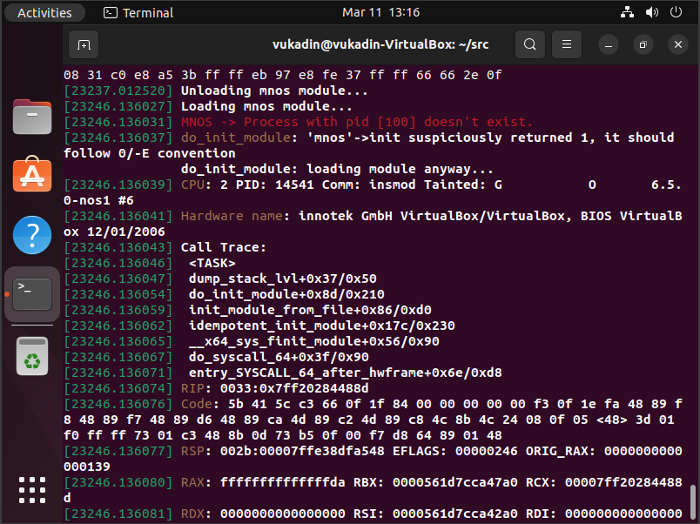
Testiranje kernel modula (4)
Rezultat pokretnja modula za pid=100. Ispisuje se poruka da process sa pid=100 ne postoji u sistemu.

Slide 25
HVALA NA PAŽNJI

